Slide 1








Duoc UC Sede San Bernardo
“GESTIÓN DE HORARIOS ENTORNOS CITT Y MEMORIAS DIGITALES”
Docente: Rodrigo Álvarez Perelló
Alumnos: Ricardo Uribe
Felipe Diaz
:
Capstone 004D

Slide 2


PROBLEMA / NECESIDAD DETECTADA
  CITT San Bernardo conecta estudiantes, docentes y empresas, pero no tiene sistema formal para gestionar espacios ni conservar conocimiento.
  La falta de consulta en tiempo real y registro centralizado genera incertidumbre y dificulta optimizar recursos.
  Esto constituye una oportunidad para una solución tecnológica que preserve memorias, mejore la gestión y potencie la vinculación.
CITT San Beka

Slide 3


Propuesta
Una plataforma digital integral que incorpore:
  Sistema de reservas en línea de salas, laboratorios y espacios de trabajo.
  Repositorio digital de memorias académicas, organizado y accesible para toda la comunidad.
  Con esta herramienta, los estudiantes podrán aprovechar al máximo los recursos del CITT y potenciar sus proyectos de innovación.

Slide 4


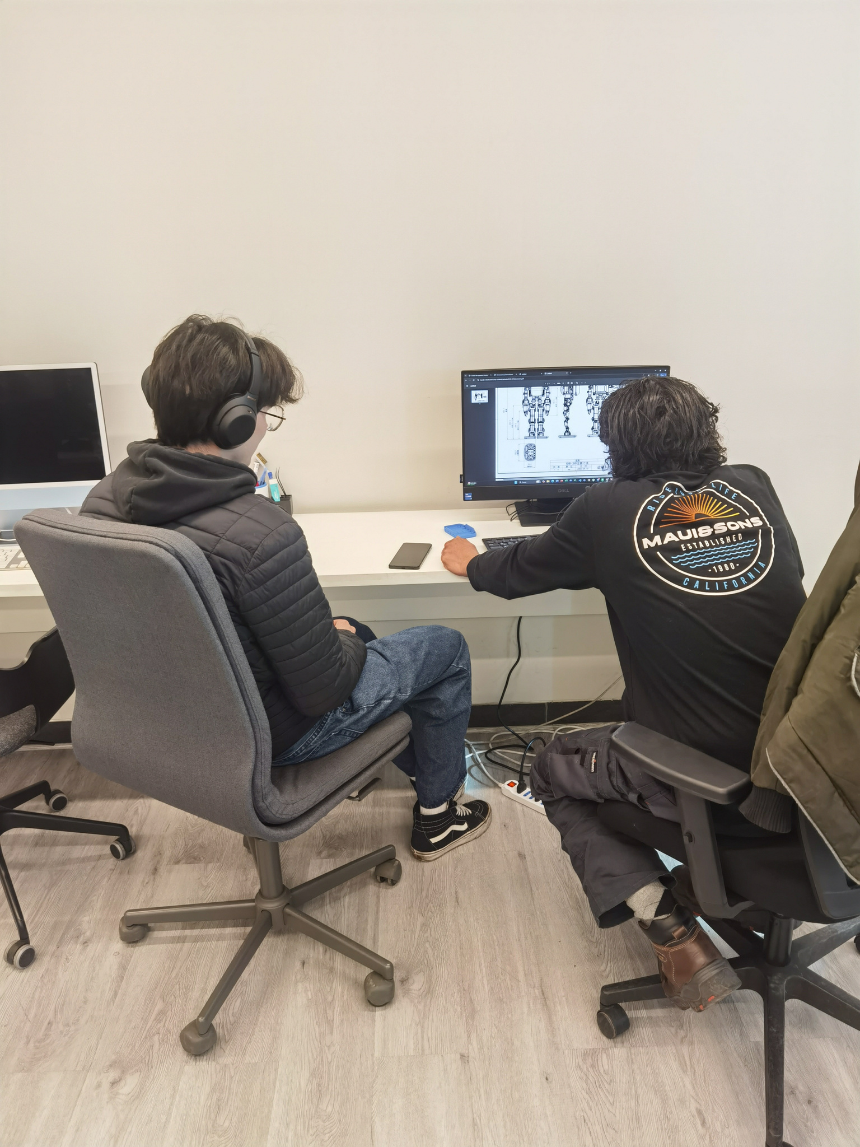
Impacto y Beneficiarios
1. Estudiantes y docentes: ahorro de tiempo, mejor organización y acceso a proyectos previos.
2. CITT: optimización de recursos y visibilidad de la producción académica.
3. Empresas y comunidad: mayor vinculación con proyectos innovadores y talento en formación.

Slide 5


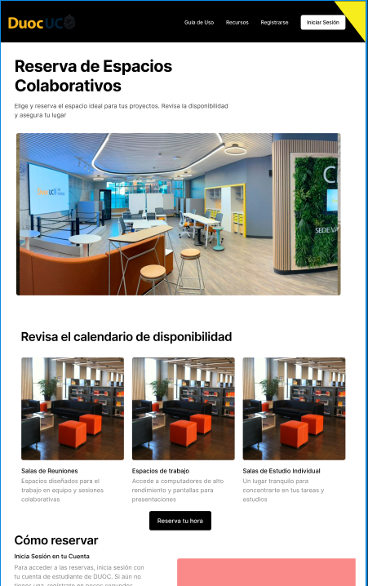
Estado actual
  Se cuenta con el diseño conceptual del sistema y el modelo de base de datos.
  Prototipos iniciales de la interfaz de usuario.
Resultados esperados
  Plataforma funcional con módulo de reservas y repositorio digital.
  Base de datos centralizada y manuales de uso.
  Validación con estudiantes y docentes en el CITT.

Slide 6
Modelo de Sustentabilidad
  Integración del sistema a la infraestructura tecnológica de Duoc UC.
  Administración por parte del CITT, garantizando continuidad operativa.
  Escalabilidad: posibilidad de implementar la solución en otros CITT o sedes de Duoc UC.
START!text

Slide 7

¿Qué es el proyecto?
¿Para quién está hecho?
Una plataforma que combina gestión de espacios y preservación de conocimiento.
Estudiantes, docentes y comunidad académica del CITT.
MODELO DE NEGOCIO
Proyección
¿Qué valor entrega?
Evolución a modelo SaaS y licenciarse a otras instituciones educativas.
Optimiza tiempos, organiza recursos y facilita el acceso a información valiosa.

Slide 8


Meteodología
Equipo de trabajo
Ricardo Uribe Urrutia → Desarrollo backend
  Base de datos
  Coordinación.
Felipe Díaz Riquelme →
  Interfaz
  Documentación
  Pruebas y validación.
Se utiliza Scrum, con trabajo iterativo en Sprints para construir los módulos de manera incremental.

Slide 9





Desarrollo Técnico
Lenguajes y frameworks: JavaScript, HTML5, CSS3, Python
Posibles frameworks: React y Django.
Base de datos: SQL Server o MySQL
Seguridad: autenticación de usuarios, cifrado de datos y acceso mediante protocolos seguros (HTTPS).
Infraestructura: despliegue en la nube

Slide 10




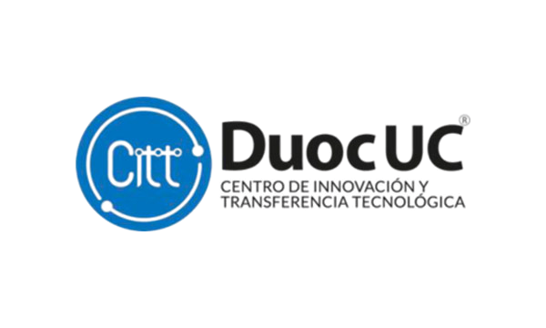

Cierre

Slide 11
MUCHAS GRACIAS
www.unsitiogenial.es

